Slide 1
Nativos Apalapajawaa
Erika Paola Parra Patiño. Brando Yesid Montoya Jaramillo. Luis Carlos Cardona Maya Ficha: 2061250

Slide 2
Club Nativos.
Desarrollo e implementación del sitio web para el club de patinaje Nativos Apalapajawaa.

Slide 3

Logo y Slogan
CUERPO, CULTURA Y DEPORTE.

Slide 4
Problemática
Acceso limitado a información y comunicación de interesados en el club de patinaje Nativos Apalapajawaa.

Slide 5
Solución.
Se crea un sitio web con el fin de que el club de patinaje Nativos Apalapajawaa tenga un alojamiento de información virtual propio, por medio del cual los aprendices, instructores e interesados puedan conectar y tener un punto de encuentro donde existan funcionalidades tanto de comunicación como de procesos sistematizados de la escuela: inscripciones, mensualidades, avisos de instructores, informes estadísticos de los corredores, carro de compras, entre otros.

Slide 6
Objetivo General.
Desarrollar e implementar un sitio web que almacene información del club y que permita llevar a acabo procesos sistematizados de comercio, estadísticos de los corredores y modificación de contenido del club de patinaje Nativos Apalapajawaa.

Slide 7
Objetivo Específicos.
Facilitar el acceso a información del club de patinaje a las personas interesadas en el mismo.
Permitir la comunicación eficaz entre integrantes/interesados con instructores o administrativos del club.
Desarrollar un catálogo de productos y carro de compra que facilite la venta de artículos e implementos deportivos del club.
Agilizar y facilitar el proceso de inscripciones y llevar registro de la mensualidad.
Generar informes estadísticos de los corredores del club.

Slide 8
Impactos.
IMPACTO AMBIENTAL
Evitar la contaminación con el uso de papeles.
IMPACTO SOCIAL
Permitir la comunicación entre los aprendices, instructores e interesados para garantizar una mayor resolución de las preguntas, este sitio también ayudará a facilitar los procesos de inscripción y pagos.
IMPACTO ECONOMICO
Generar publicidad virtual sin la necesidad de empresas externas al club.

Slide 9
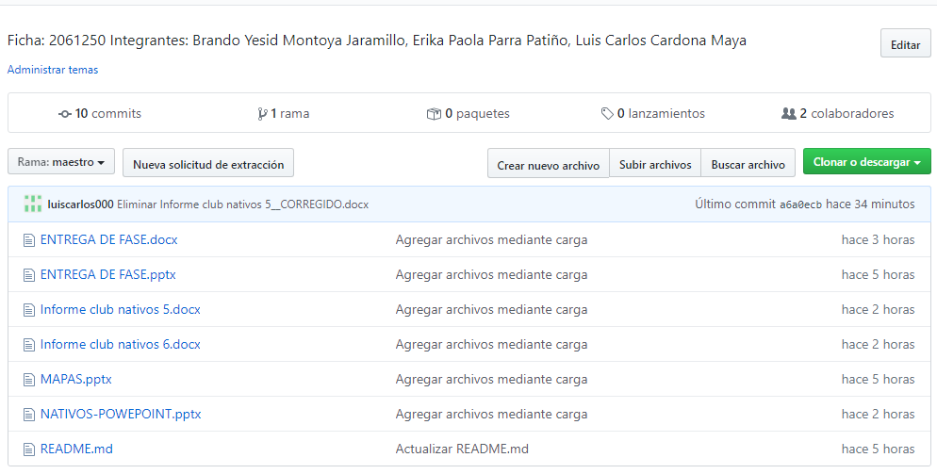
GitHub.
https://github.com/luiscarlos000/Club-Nativos.git

Slide 10
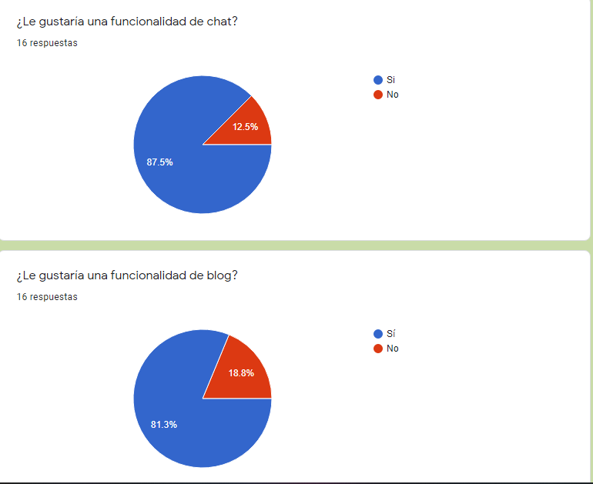
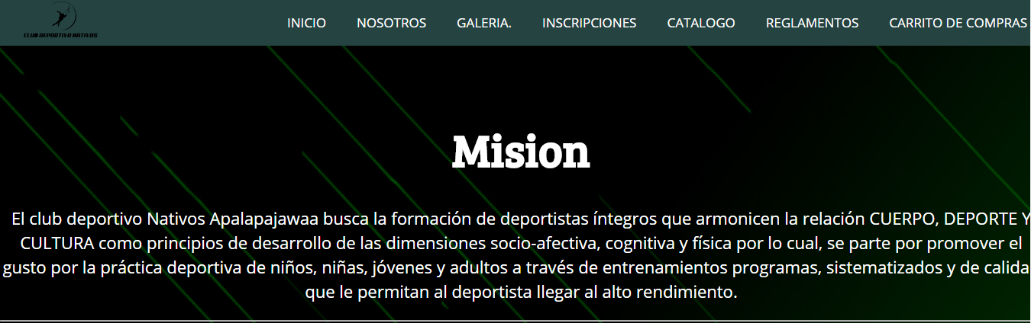
Avances.
Siguiendo los lineamientos de la del proceso formativo y en este caso de la competencia Especificar se han realizado: Encuestas para administrador y usuario, ficha técnica, mapa de proceso, matriz dofa, árbol de problema y un prototipo según los requerimientos del cliente.

